Slide 1



浩如烟海 求为可知
国家知识服务平台可知分平台介绍
——V202402版
分享人： 李冬梅

Slide 2
目录
CONTENTS
Part One 平台介绍
Part Two 功能&使用
Part Three 注意事项
Part Four 可知衍生产品

Slide 3


Part One 平台介绍
让内容更智能
https://www.keledge.com
国家知识服务平台可知分平台

Slide 4

平台特色
图书优质正版，阅读体验良好
资源更新不断，纸电同步接入
海量教参图书，助力学科建设
关注读者价值，全文问答检索
ChatBook问答，聚焦知识服务
平台累计上架图书40余万册
13大学科门类全覆盖
（110多个一级学科，700多个专业）

Slide 5
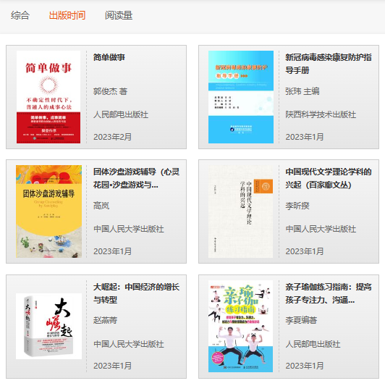
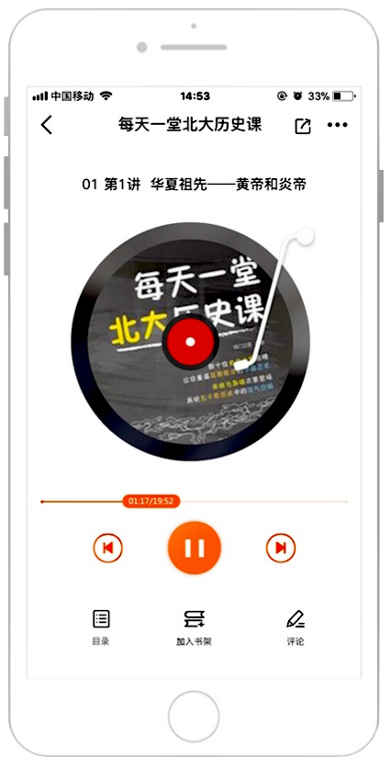
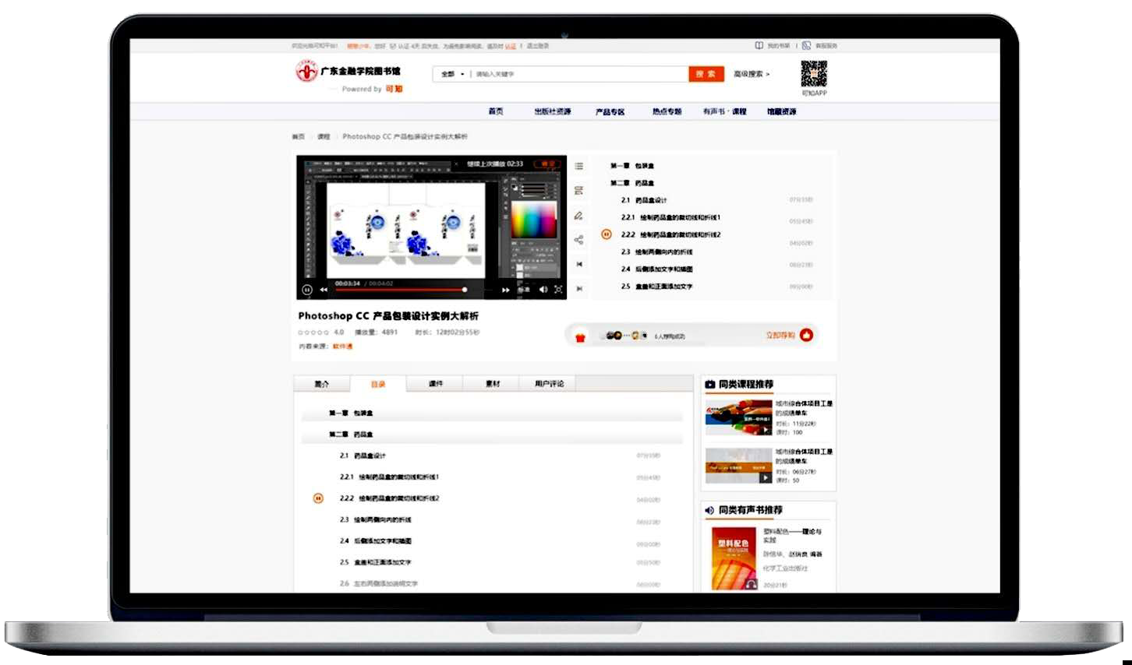
平台资源
电子书
有声书
视频课
形式丰富多样

Slide 6
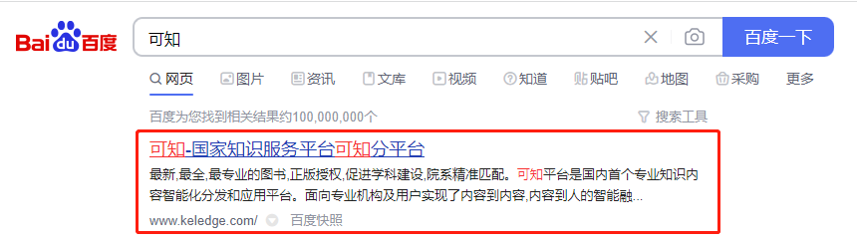



平台支持设备
web端：
在百度搜索“可知”排在第一位的【可知-国家知识服务平台可知分平台】
浏览器中输https://www.keledge.com; (浏览器推荐：谷歌、火狐、搜狗（IE和360不推荐)
安卓用户在OPPO、华为、百度、魅族、小米、vivo等应用市场；
苹果用户在App Store；
搜索【可知】，完成下载、安装即可；
移动端：
小程序：
通过微信小程序搜索【可知阅读】，打开小程序即可访问；
H5：
通过微信公众号，搜索【可知平台】点击【体验可知】即可访问；
墨水屏：
支持使用墨水屏，需要的用户下载安装即可；

Slide 7

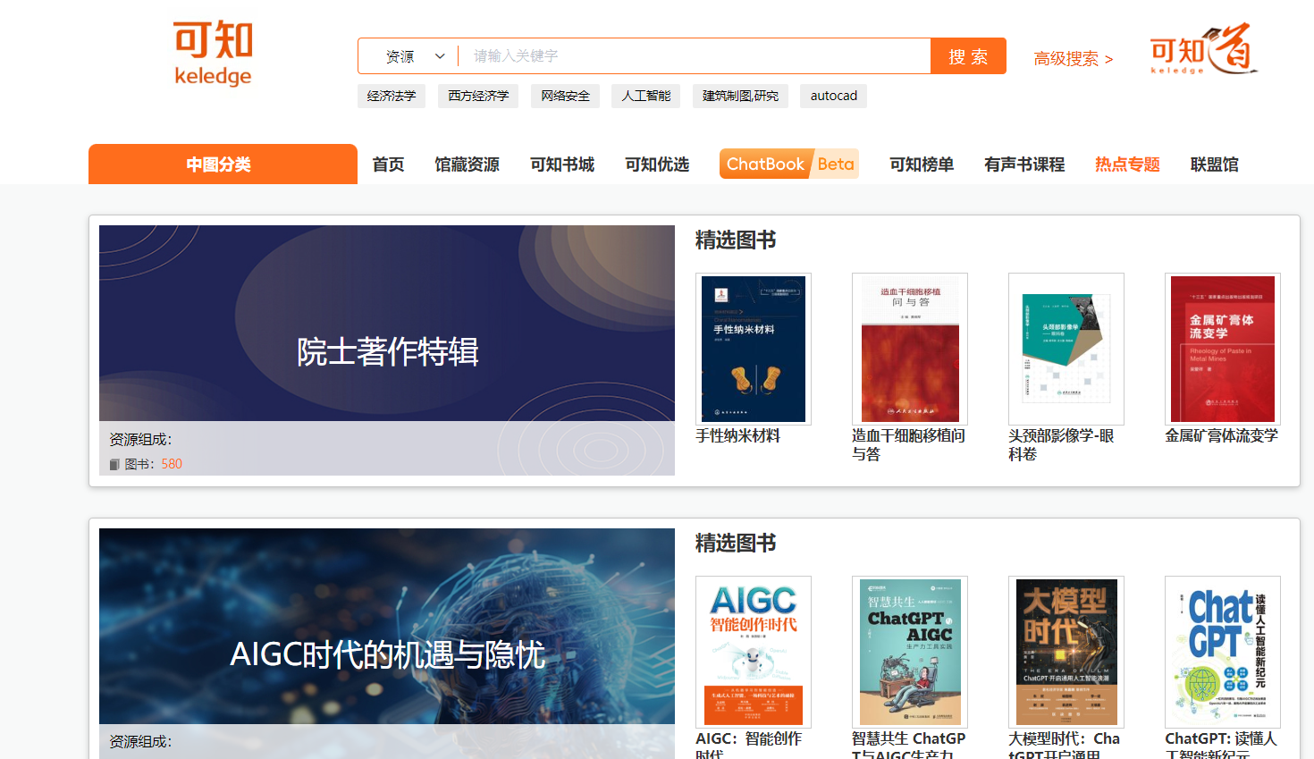
平台优质内容
  专题运营定期根据社会关注、热点、主题方向等维度针对性地组织内容更新推荐图书。
Notes:
注：目前已有36个专题

Slide 8
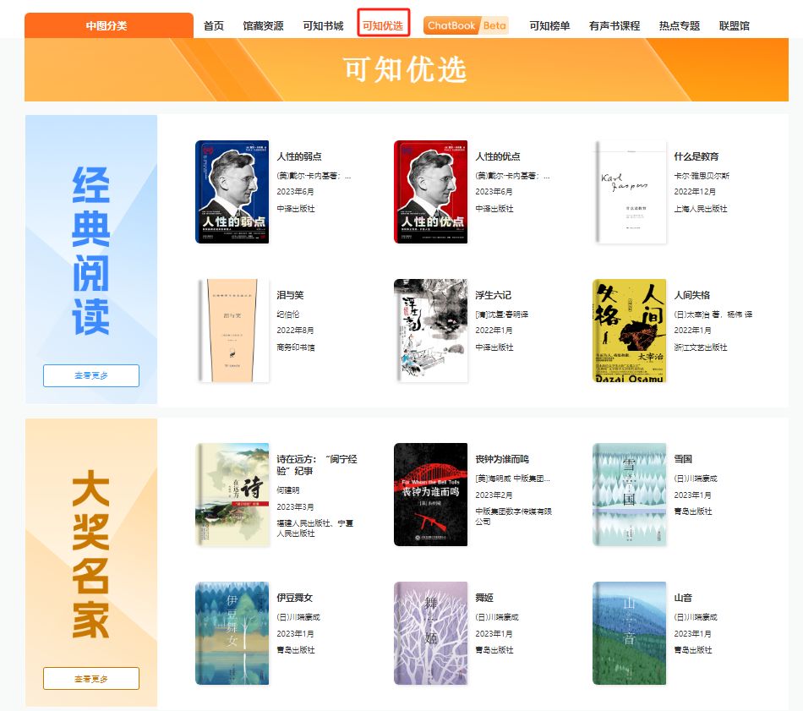







平台优质内容
可知优选主打“优中选精”6个栏目。
  资源持续更新中...
Notes:
目前已有图书量1010本

Slide 9
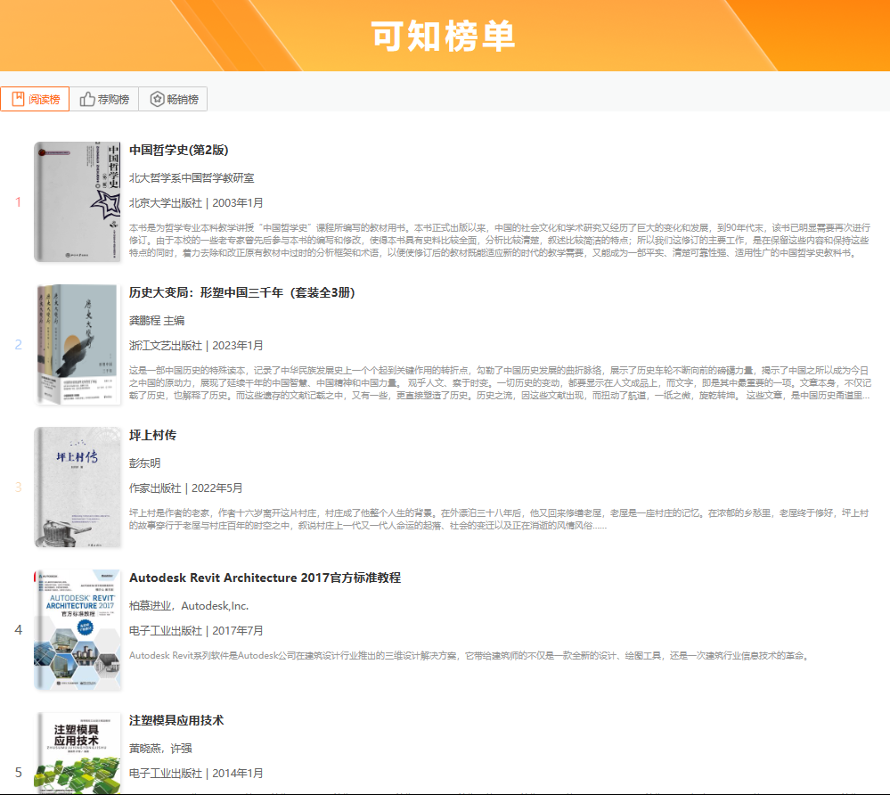
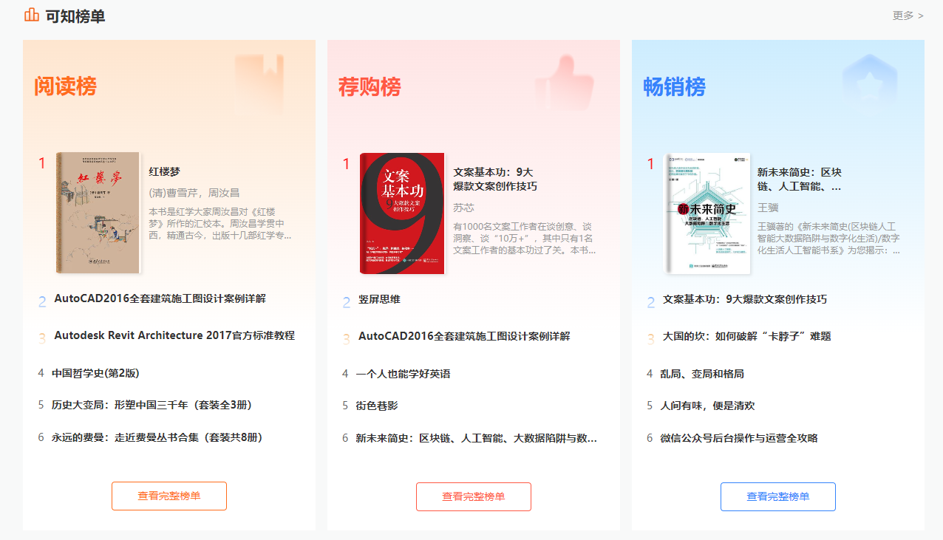
平台优质内容
可知榜单主要以“阅读、荐购、畅销”3大维度呈现读者和机构所需内容。
Notes:
每个榜单各100本

Slide 10
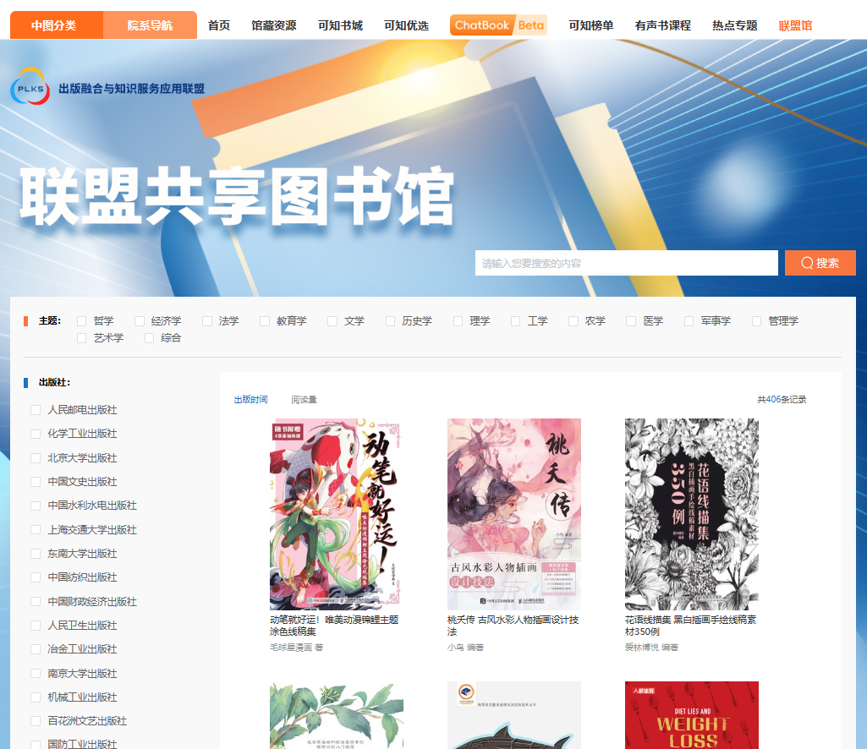
平台优质内容
联盟馆主打“共享免费资源’
凡申请加入联盟馆的机构，无论购买与否，都能免费阅读该“联盟共享图书馆”里的全部图书
注：只有联盟馆成员才能看到<联盟馆>页面
（开通需发邮件给军科总申请）
Notes:
391本

Slide 11
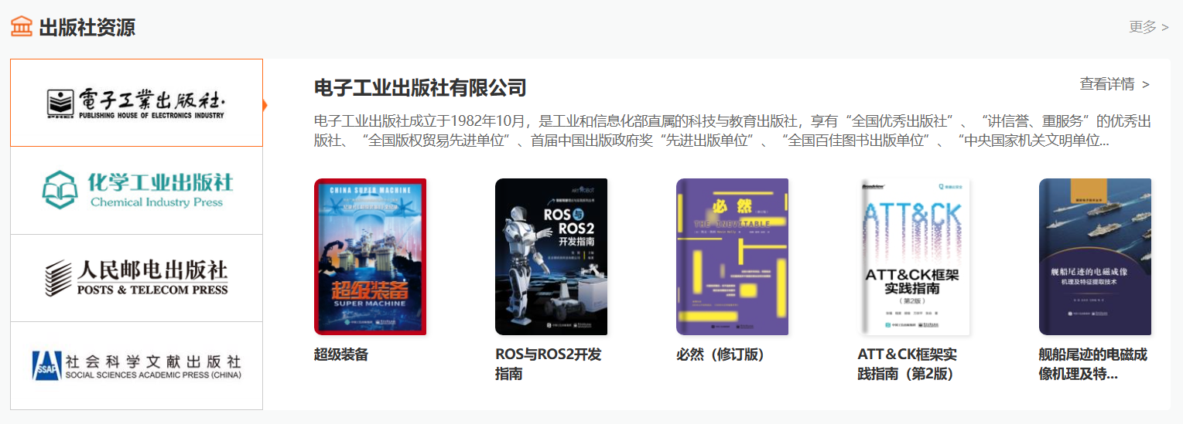
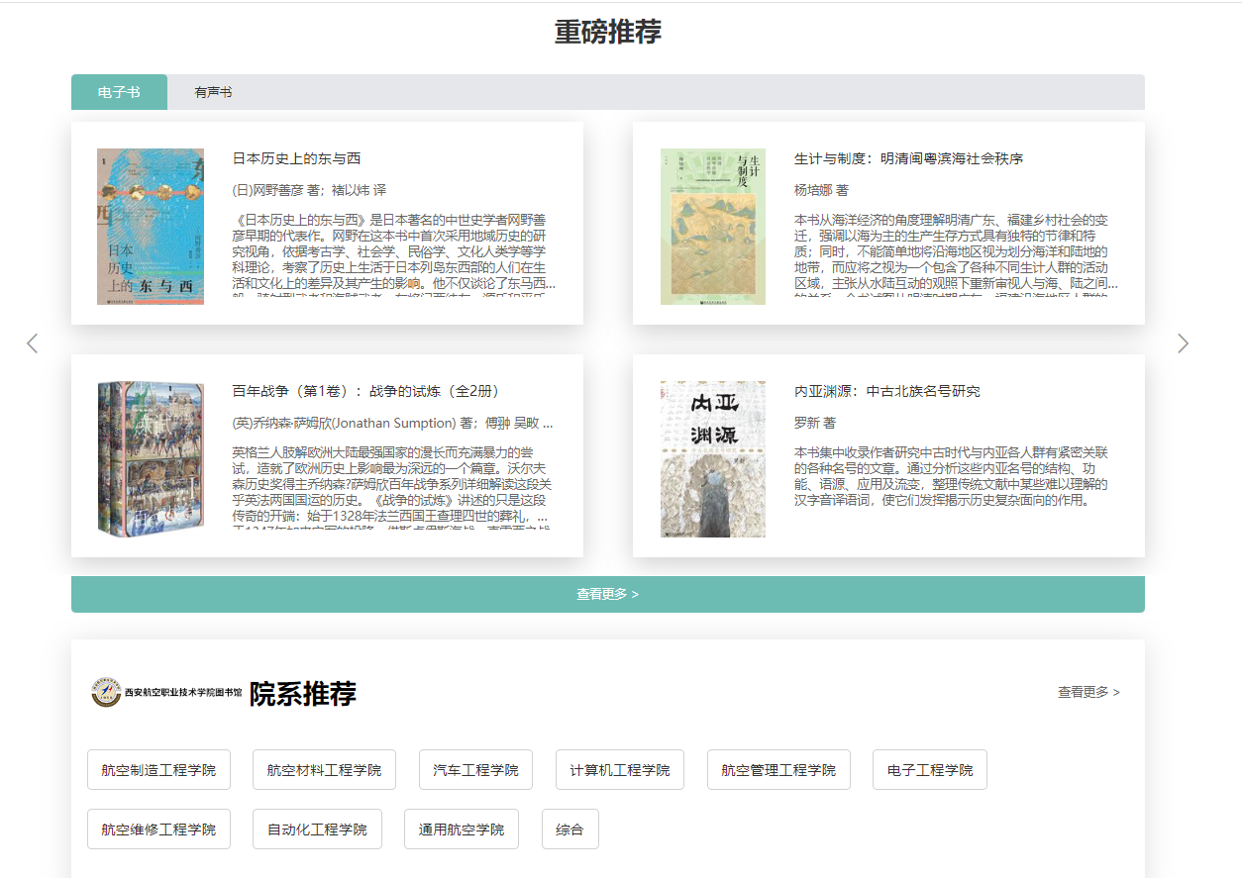
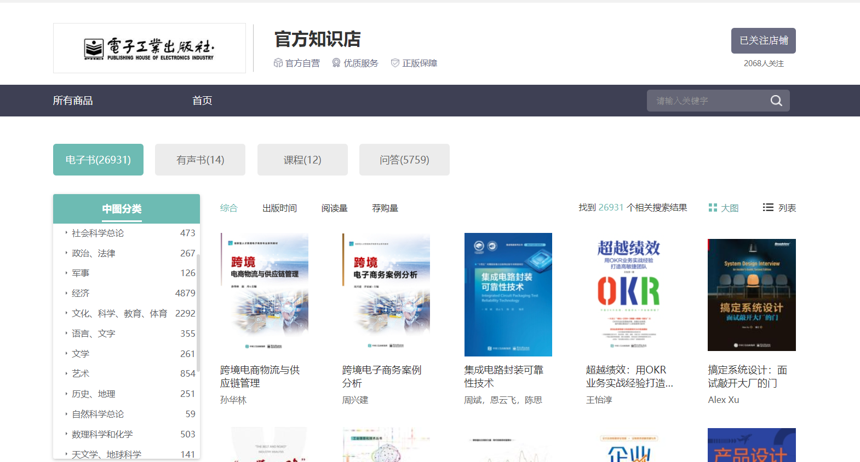
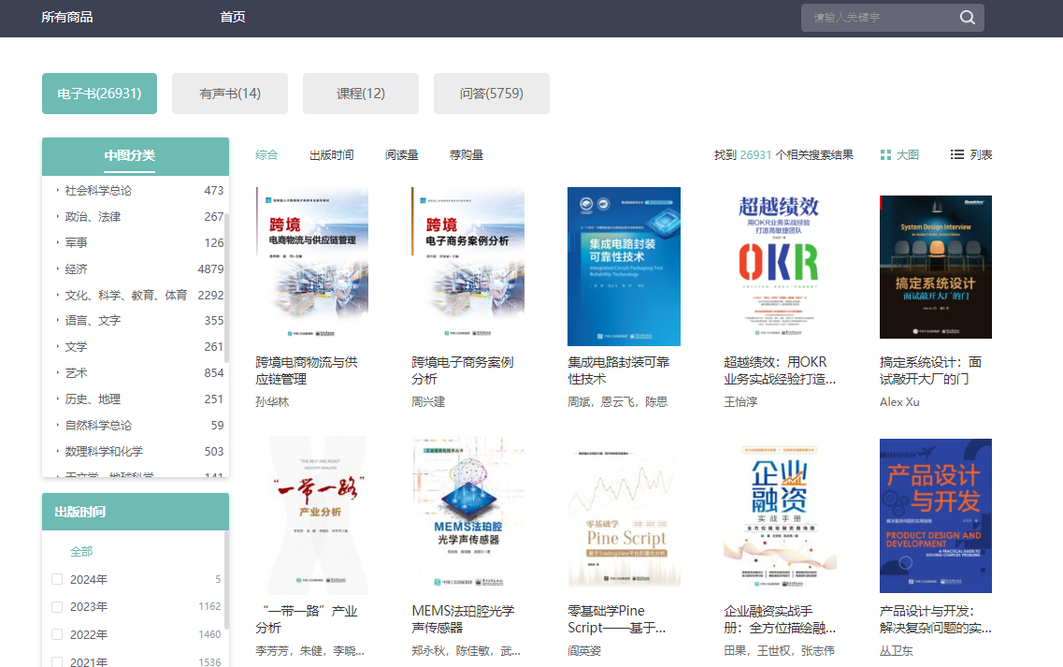
平台优质内容
出版社店铺主打“单个出版社为主”，凡入驻可知的出版社均在店铺可查看该出版社的全部资源，如：“新书推荐、重磅推荐、院系推荐”等。
注：入口从可知首页底部【出版社资源】

Slide 12
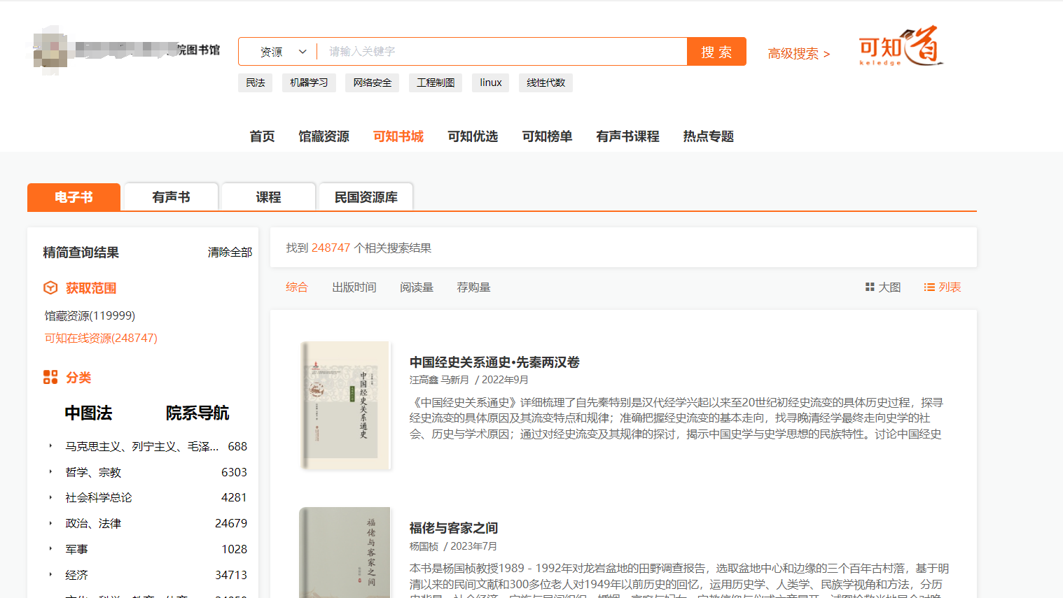
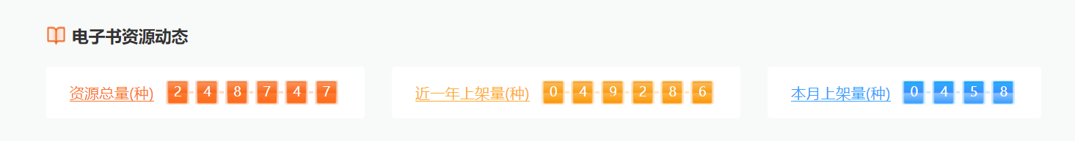
平台优质内容
可知书城可看平台所有资源。
首页点击可直接进入【可知书城】
点击了解可知近一年及当月上架图书情况

Slide 13
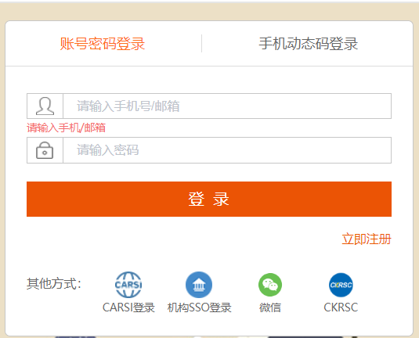
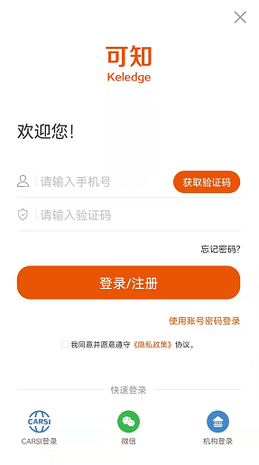
平台注册登录
  可知平台支持：手机动态验证码、账户密码、校外CARSI、机构登录（SSO和学号导入）、微信等6种方式 ;
web端注册/登录示意图
APP端注册/登录示意图

Slide 14
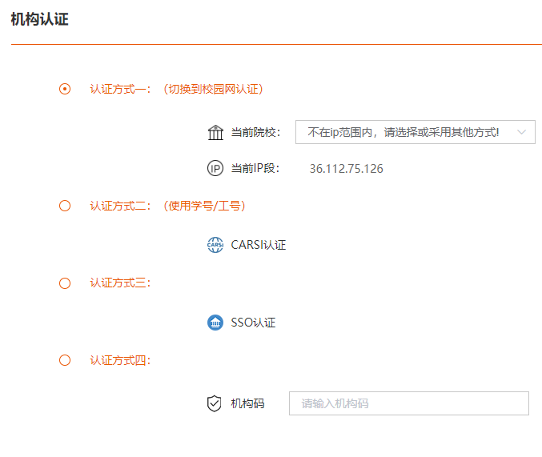
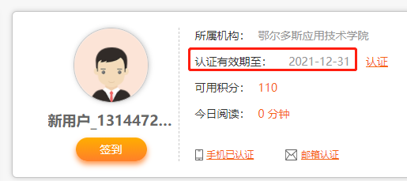
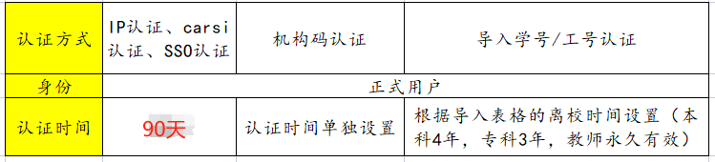
平台机构认证
  正式认证期限：正式认证成功后，有效期最多为90天，如一直在机构IP段内阅读则不影响访问期限；
  机构码认证期限：以创建机构码的有效期限为准（时间可调节）。
  1、如在机构IP段外阅读已超90天时，则需在机构IP段内重新登陆一次，系统将自动认证（已经对接carsi和SSO的读者，重新根据自身情况选择carsi或SSO登录一次即可）。
平台机构认证有效期-示意图
认证有效期说明-示意图

Slide 15
Part Two 功能&使用
1 差异化服务
2 图书检索服务
3 ChatBook智能对话服务
4 图书获取服务

Slide 16
Part Two 功能&使用
1 差异化服务
代表板块：“推荐资源”、“馆藏资源”

Slide 17
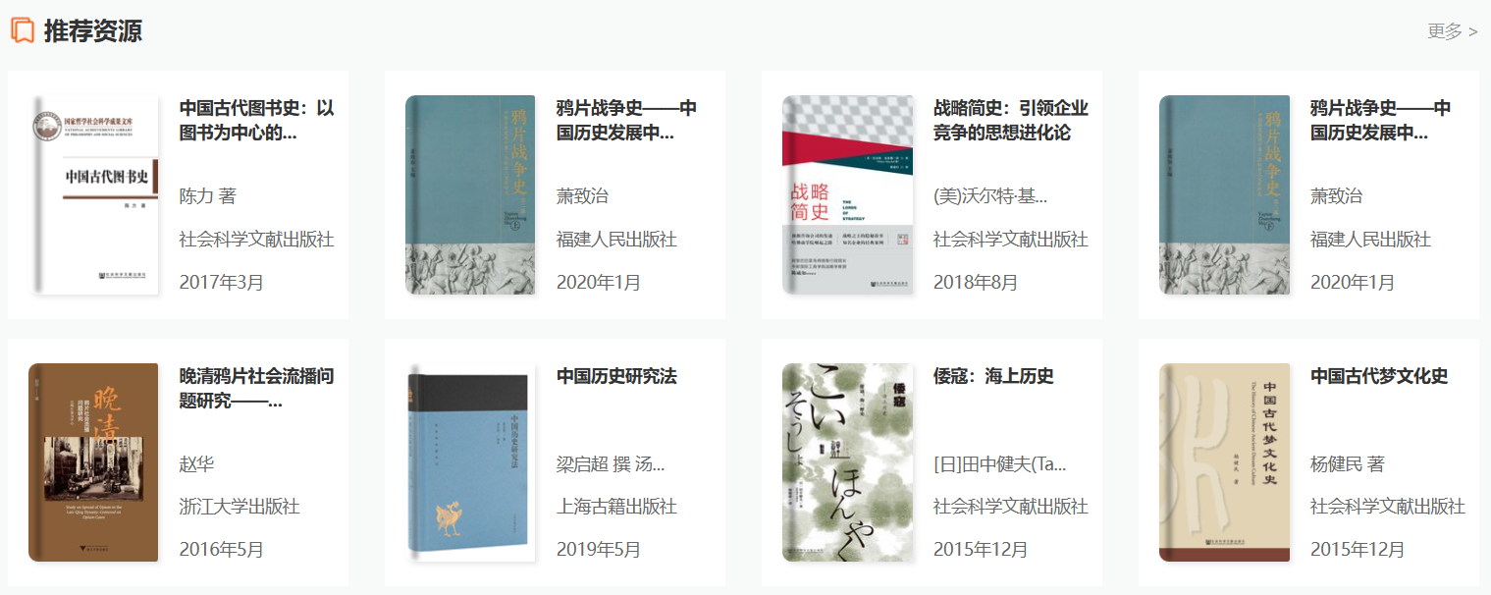
01 千人千面
  系统通过用户身份和过往阅读记录进行大数据分析，为读者个性化推荐好书，实现千人千面
注：入口可知首页：<推荐资源>

Slide 18
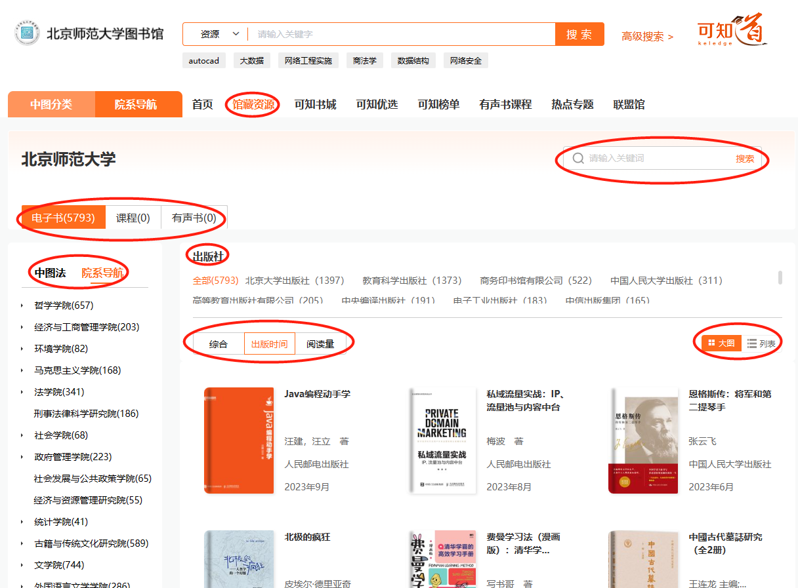
  02 千校千面
  可知平台资源与用户专业建设匹配，实现千校千面
  总馆藏资源量、各院系图书信息、阅读量一目了然，方便管理
点击【馆藏资源】下的<院系导航>即可看到和院系专业相匹配的图书详情，同时也能通过<中图法>、<出版社>两个维度进行了解
<出版时间>和<阅读量>将馆藏图书按照出版时间先后和阅读量进行排列
输入关键词快速了解本馆是否有所需图书

Slide 19
Part Two 功能&使用
2 图书检索服务

Slide 20
快速检索
高级检索
知识检索
全文检索
立体检索
文内检索
图书全方位检索服务

Slide 21
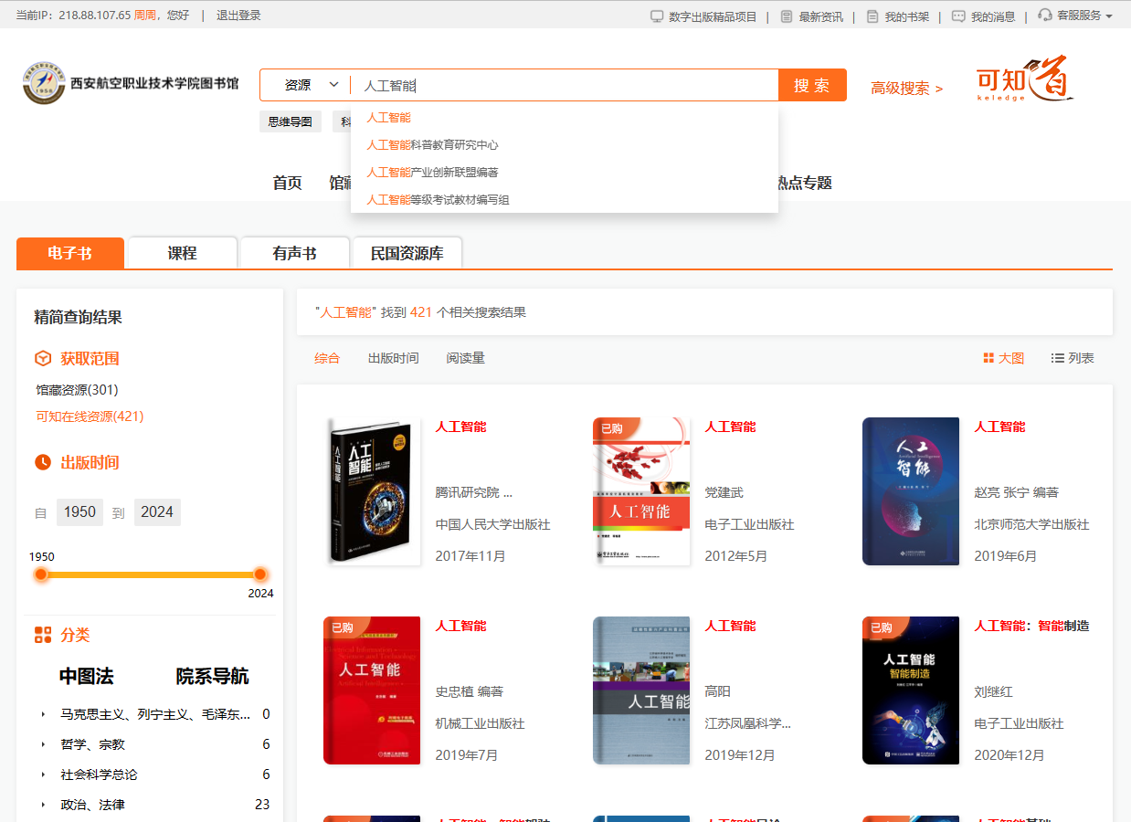

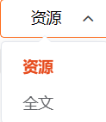
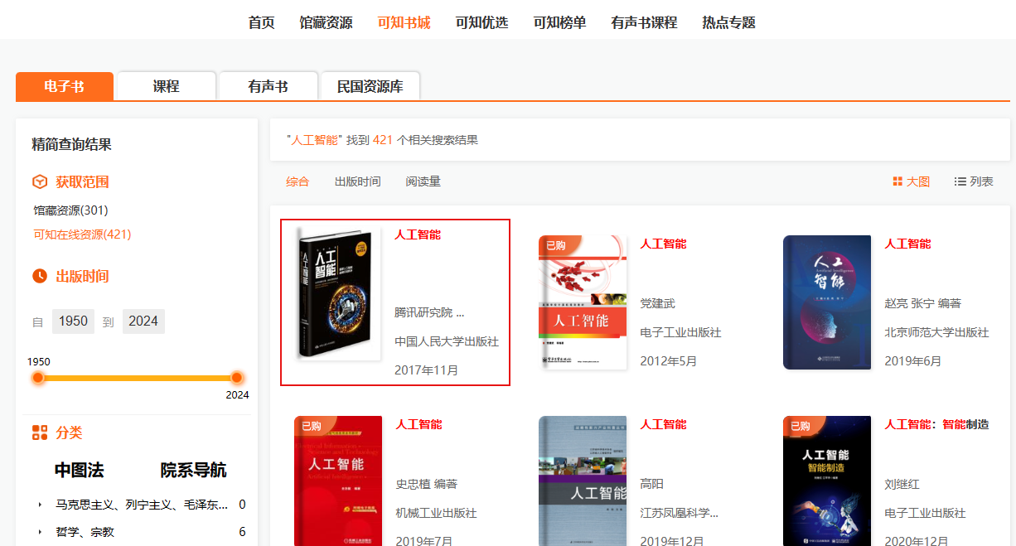
检索词
01 快速检索
适用于用户未确定检索对象，想通过某个关键词查找图书
在<搜索框>输入检索词，如内容相关词、书名、作者、出版社等，系统将快速筛选出符合条件的图书资源
检索提示
资源特指“电子书”，全文还包括“问答”、“条目”、“有声书”在内
同时了解已馆藏和未馆藏的图书情况
将同时显示在藏资源和可知总资源情况

Slide 22
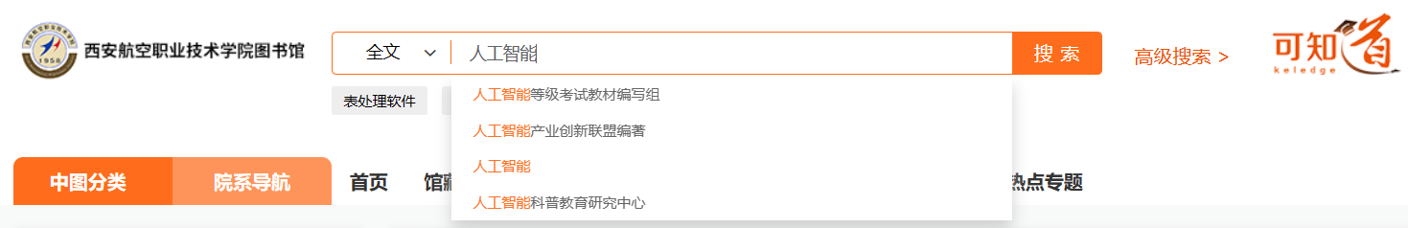
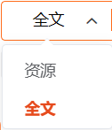
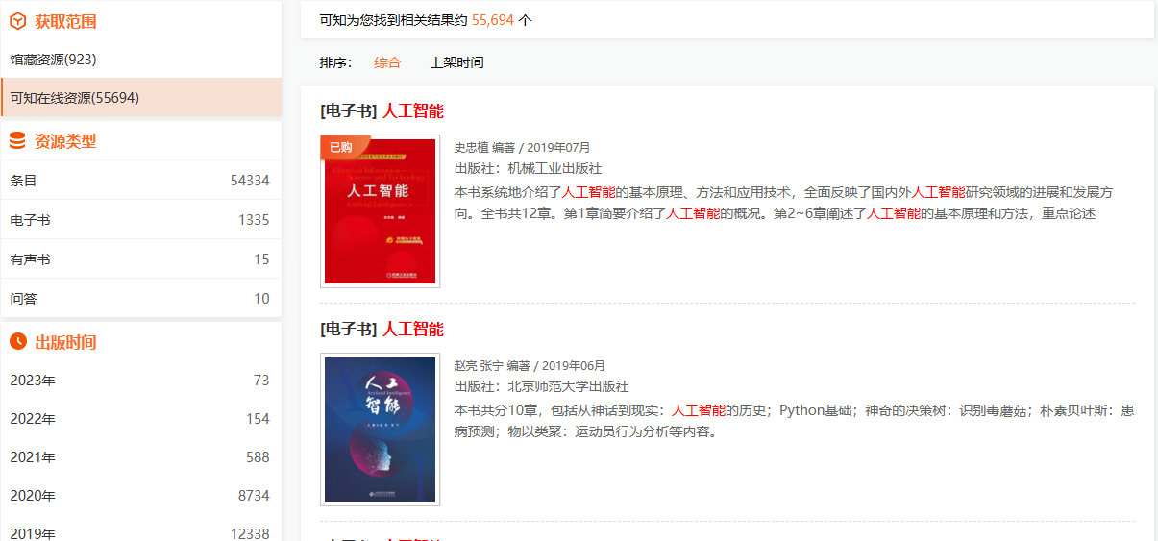
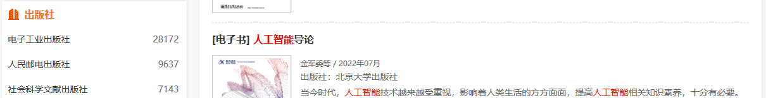
第二步
输入检索词
02 全文检索
适用于查找包括电子书、有声书、问答、条目在内的检索
第一步
点击将搜索范围扩大到“全文”
检索提示
同样在<搜索框>内输入相应检索词，系统会分别显示和内容有关的条目、电子书、有声书、问答对应搜索结果
再根据出版社、出版时间、出版社、上架时间进行次级检索

Slide 23

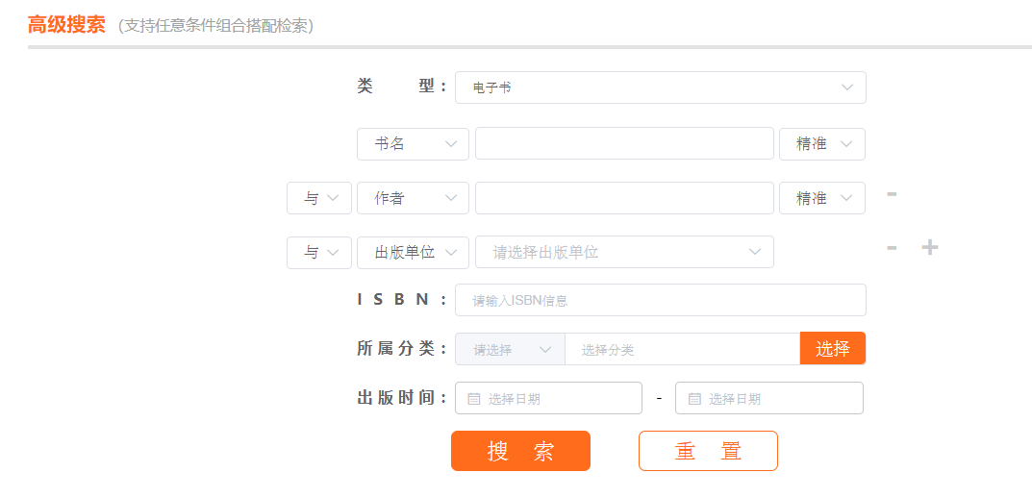
03 高级检索
适用于用户已经有明确的查找对象
点击<高级检索>，系统会弹出此框，填入图书信息，快速跳出和信息对应的图书

Slide 24
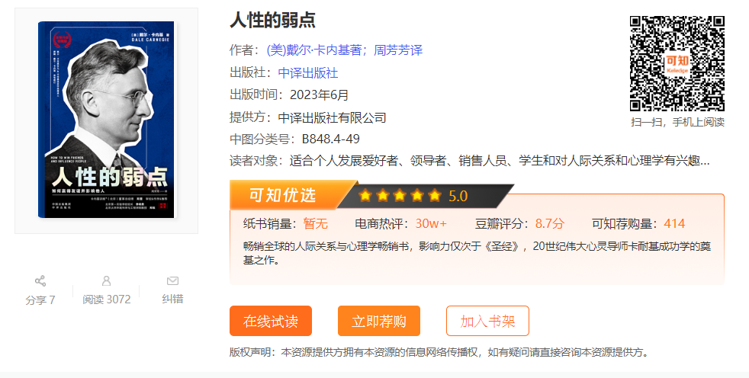
04 立体检索
适用于用户不确定要查找哪类图书
可知优选
热点专题
可知榜单
该分类下的图书主要以：
①对人类社会发展影响深远，具有一定启迪作用
②出版时间早，历经时间洗礼和市场检验沉淀下来的口碑之作
③经典文学作品。这几点作为甄选标准
出版社店铺

Slide 25

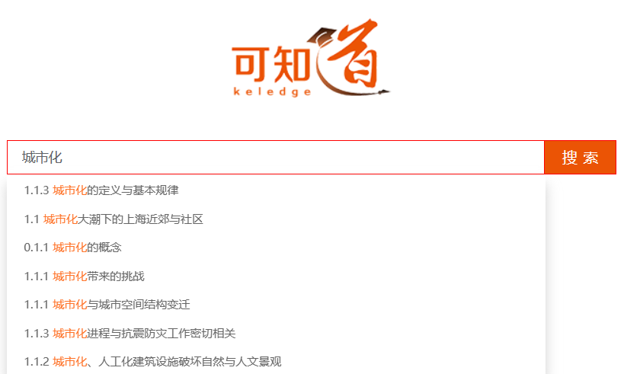
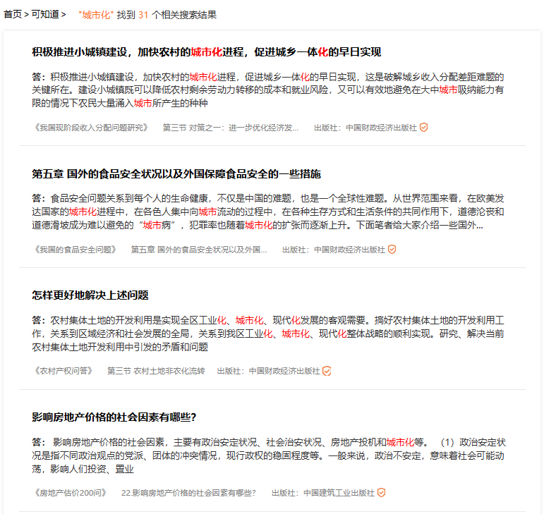
05 知识检索
适用于用户想要查找某个知识点
方式一：<可知道>
输入检索词
检索提示
点击<可知道>，进入搜索界面，输入检索词，出现相关检索结果，找到和自己预期相符的知识点，点击下方出处可直接跳转到该图书的详情页面（这里以第四本书为例）
注：<可知道>在进一步升级中，敬请期待！

Slide 26
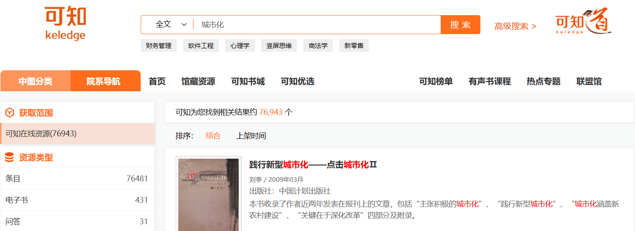
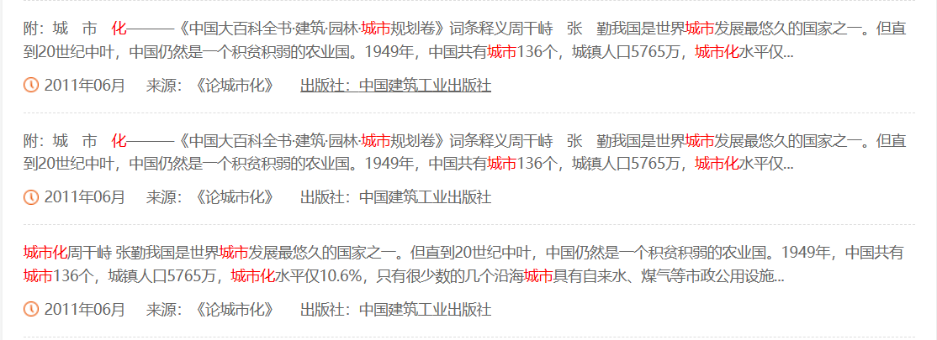
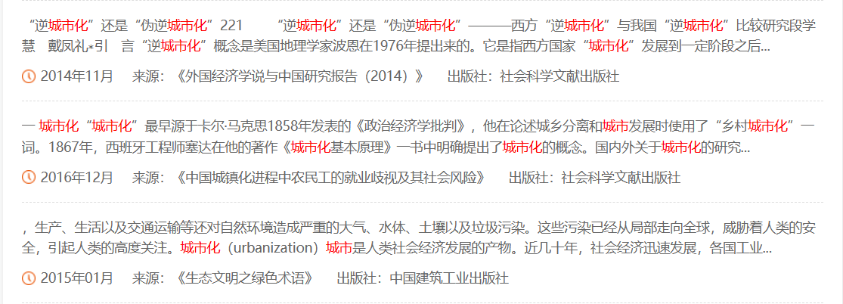
方式二：<全文搜索>之“条目”和“问答”
输入检索词
第一步
第二步
找到符合预期的知识点

Slide 27
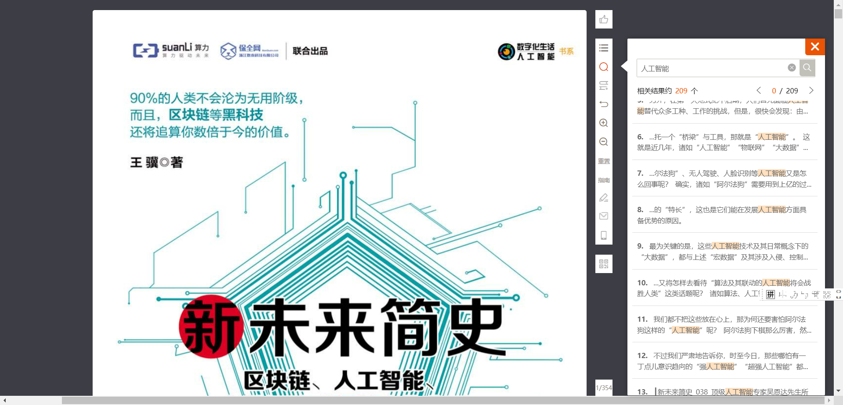
阅读图书时可在书内进行全文搜索，搜索结果如图右侧所示
06 文内检索

Slide 28
Part Two 功能&使用
3 ChatBook智能对话服务
代表板块：“ChatBook”
注：此功能为选配服务，没有开通的机构无法体验

Slide 29
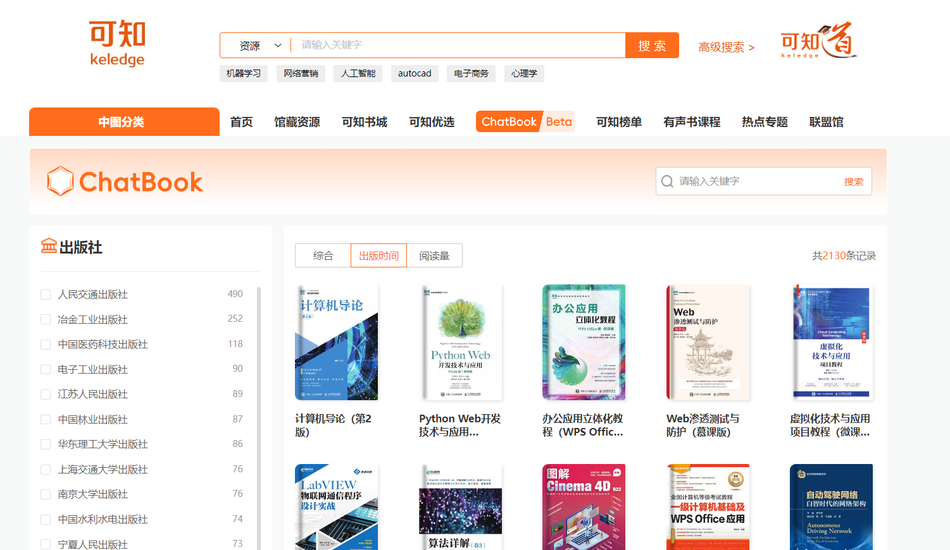
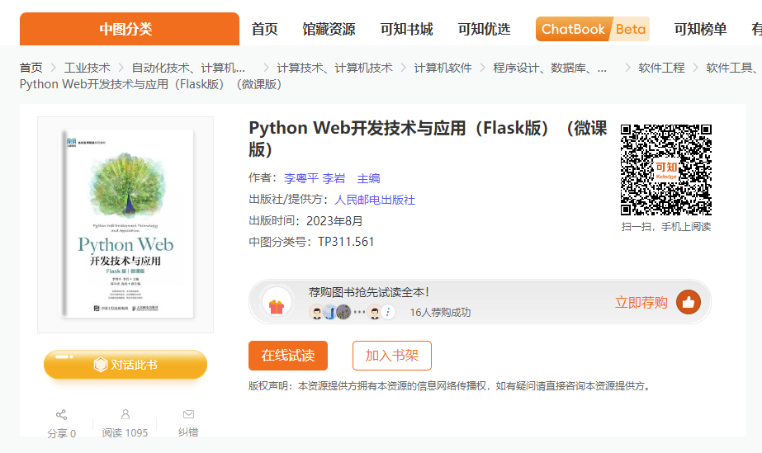
ChatBook，顾名思义，即和图书进行对话，用户可围绕图书提问。这是可知向“让内容更智能”这一理念迈进的又一大步。
经过认证的用户登录后，可在首页找<ChatBook>按钮进入界面。
选择一本书进入图书详情页，封面下方“对话此书”按钮。
注：未认证未登录不支持查看chatbook模块（IP范围内除外）。

Slide 30
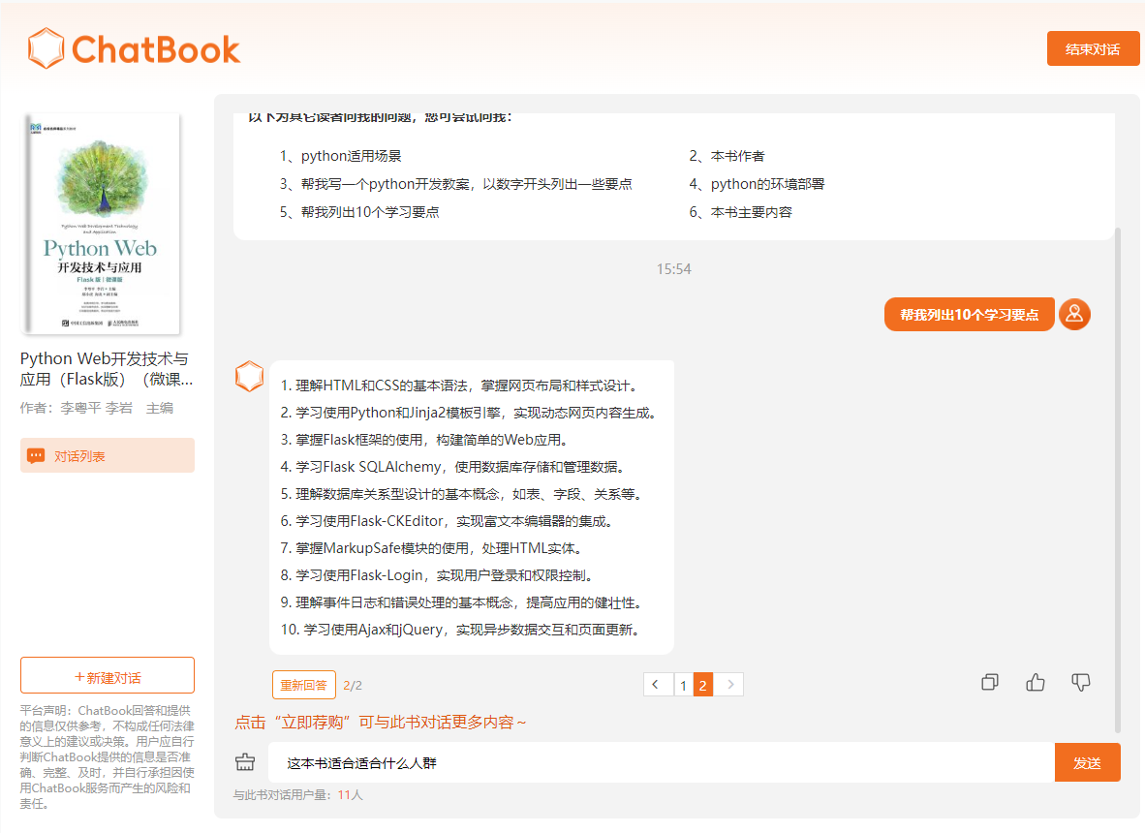
“对话此书”按钮进入对话图书界面。
左侧为图书封面和基本信息，其下方是对话列表，可在同一对话中持续问答，也可以新建多个对话窗口区分内容。
右侧为对话窗口，可以看到并直接选择其他用户提过的问题进行对话，也可以自行编辑发送对话内容。
支持重先回答、点赞、反馈、复制等功能
注：对话超过2条需荐购后方可无限对话。

Slide 31
Part Two 功能&使用
4 图书获取服务

Slide 32

01 馆藏资源——直接在线全文阅读
02 可知书城——在线试读——（感兴趣）荐购——可在指定天数内阅读全本

Slide 33
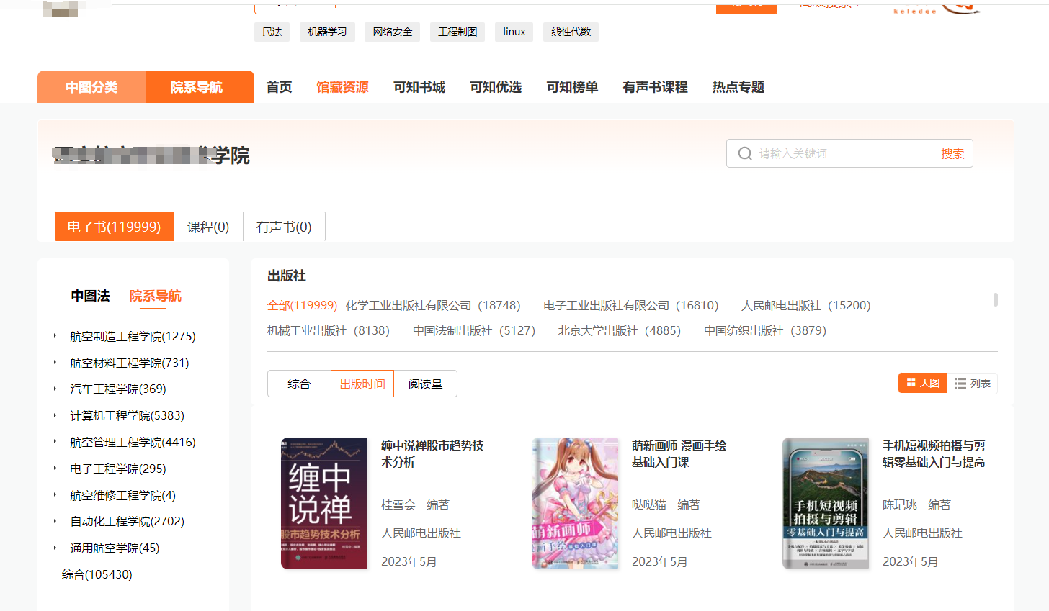
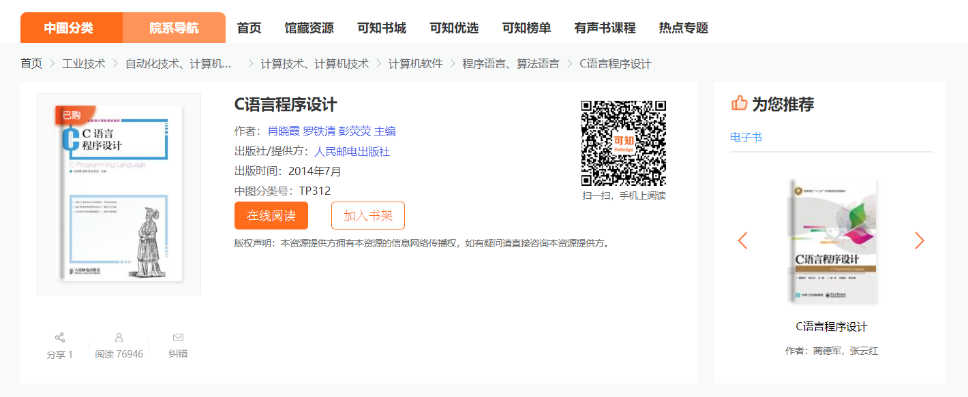
01 馆藏资源
馆藏资源
在线阅读
馆藏资源会在图书封面上显示“已购”
微信扫码即可阅读
资源格式分PDF和EPUB

Slide 34
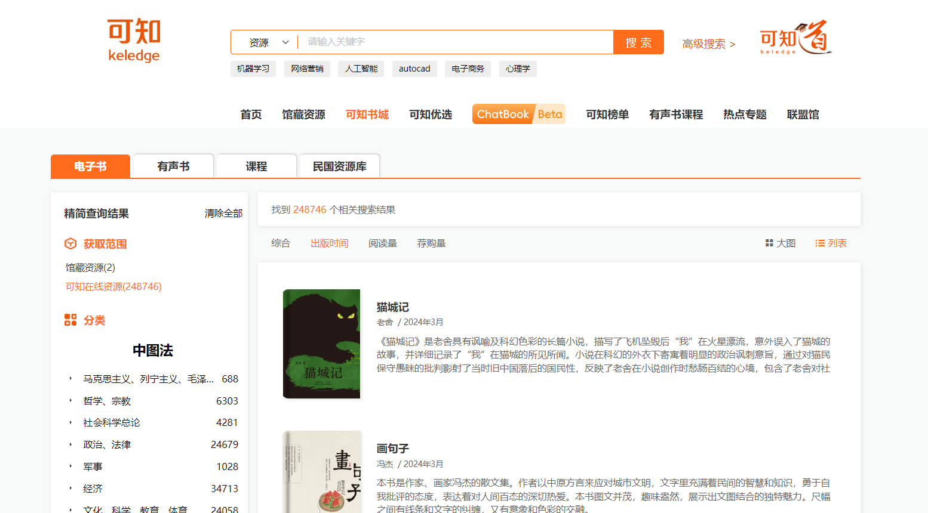
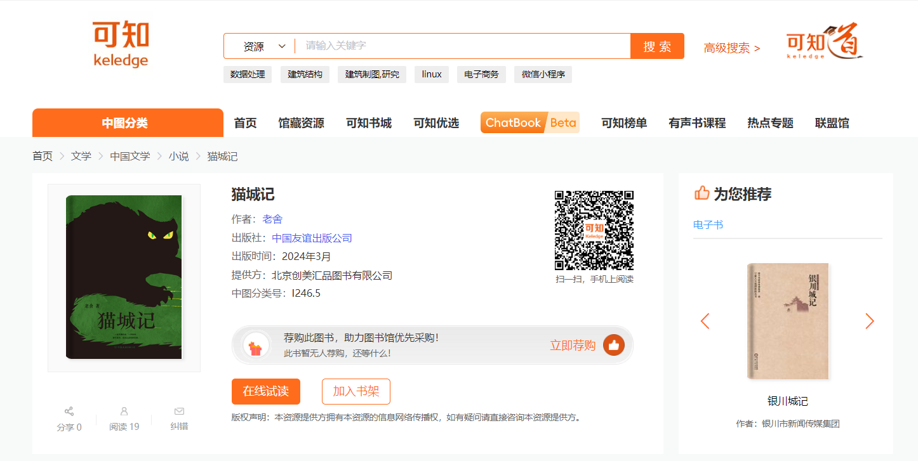
02 可知书城
书城资源
若对此书感兴趣（想阅读全文），成功荐购此书，即可在24小时内（开通即采的用户为5天）内阅读全本
在线试读
非馆藏资源的图书封面不会显示“已购”图标
注：部分出版社荐购不支持看全本。

Slide 35

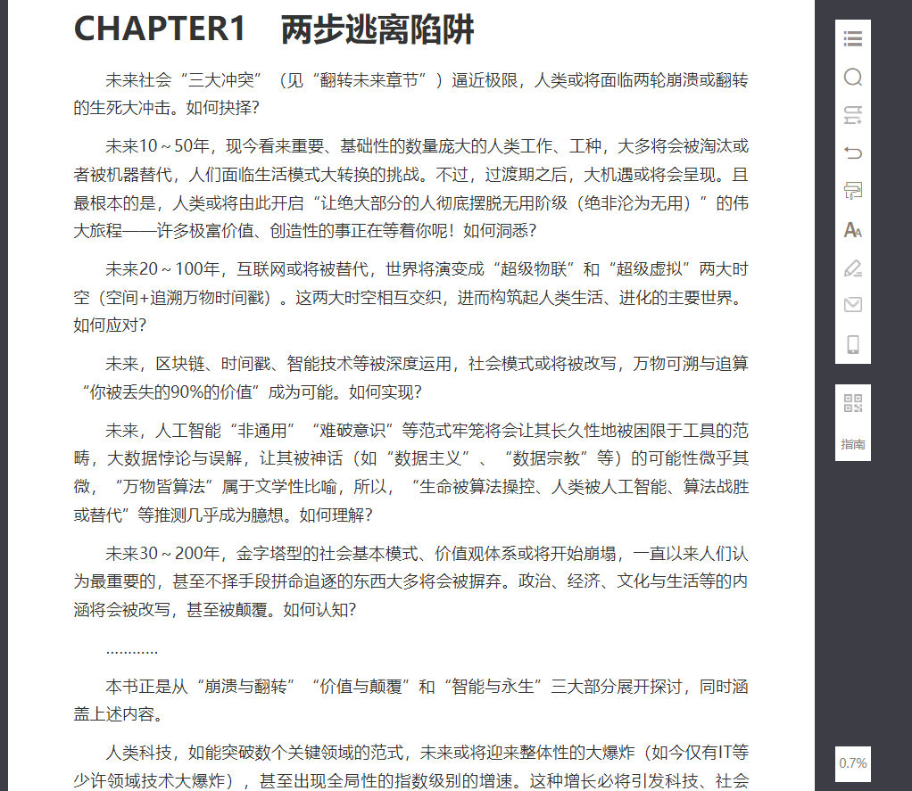
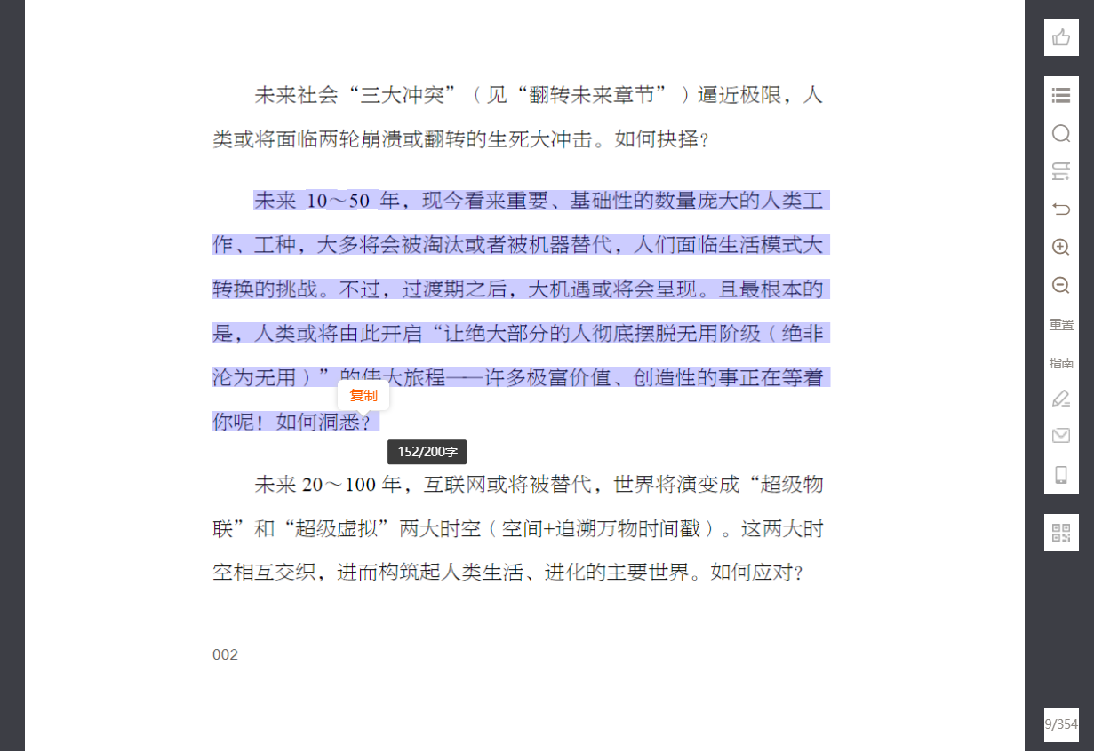
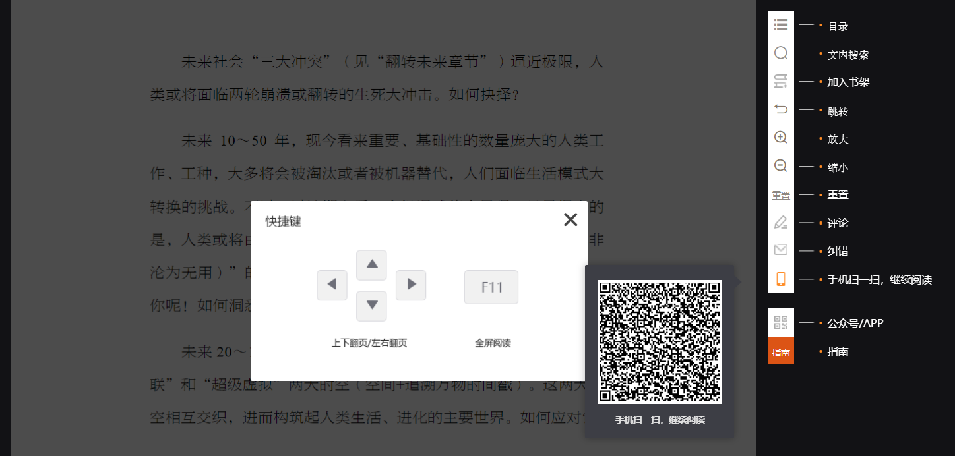
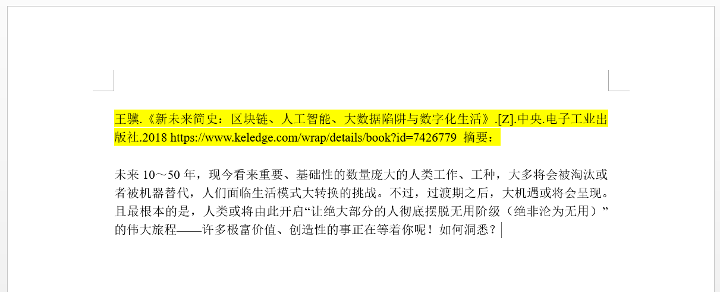
阅读页
复制内容自动将图书出处相关信息及电子书链接地址提供出来，方便学术文章引用编写。

Slide 36
Part Two 功能&使用
5 机构及读者服务

Slide 37
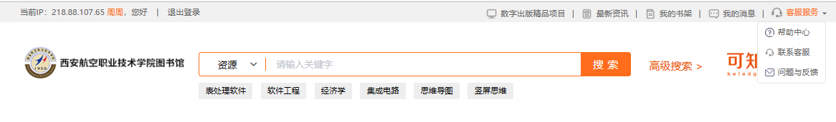
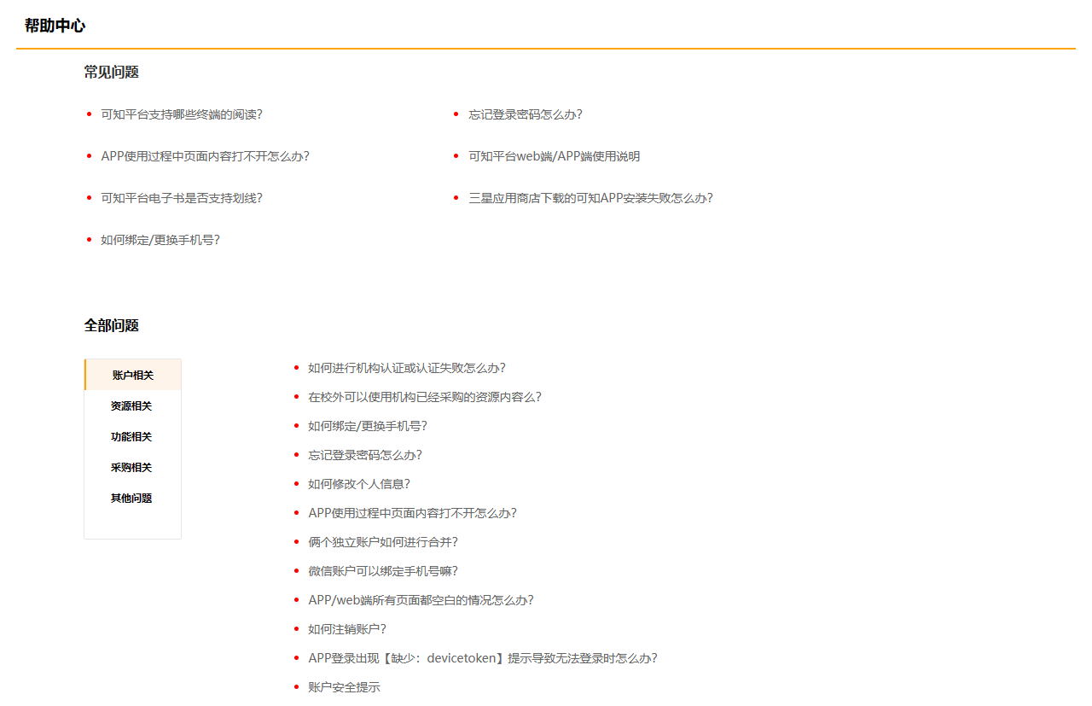

为读者提供平台反馈及使用服务
可知热线
可知服务邮箱
帮助中心
意见反馈

Slide 38




为机构提供个性化设置服务
荐购信息
屏蔽图书
设置优先跳转页
屏蔽院系导航

Slide 39


Part Three 注意事项
敏捷·责任·初心

Slide 40


01 注意事项
  试读或者全文查看阅读前都需要先注册或登录账号；【IP范围内未登录除外】
  阅读时如果页面滑动太快可能会被系统拉黑，导致页面空白-无法继续浏览；
  阅读时在某一页停留时间太长，导致无法查看剩余内容。
被拉黑后可能出现的界面
在某一页面长时间停留出现的界面
注：日常如发现首页、详情页、阅读页刷新后均出现空白情况请首先检查网络是否正常，反之销售人员与齐新英联系解除
注：日常如发现阅读页出现此页面，需在浏览器上手动刷新即可恢复。

Slide 41


02 注意事项
  用户反馈给销售问题（无法阅读本校资源或荐购后无法看全本）。
馆藏资源页面
用户中心页面（用户点击页面右上角用户名称即可进入此页面）
注：日常如发现读者反馈此情况，可自行根据以上情况与读者沟通，如果是未认证，引导读者认证即可。
如果读者反馈IP是本校IP，那销售人员需要与图书馆老师沟通确定该校最终IP范围，将新IP以邮件形式发送给陈利森补充IP信息，补充成功后让读者重新认证即可。

Slide 42
03 注意事项
  关于销售人员遇到问题时无法找到对应的负责人，主要内容如下：
李冬梅：可知web、IOS、安卓、H5、小程序、运营管理平台的问题及需求。（导入账户、新项目的需求或机构接口对接已购资源或全库资源等需求）
朱丽：可知机构管理平台的问题及需求。（机构下单需求及问题）
饶雯斐：可知DCD的问题及需求。（出版社荐购不能看全本出版社列表）
王林：机构导数据、机构单点登录对接或carsi对接以及用户问题的问题及需求。
陈利森：机构换LOGO/名称、机构IP信息配置更新。
韦红兰：机构镜像部署及相关问题、MARC数据输出。
白云鹤：机构院系设置/更新、机构单个活动创建、机构易拉宝/公众号/机构宣传设计。
齐新英：读者黑名单解除、标书、合同维护（创建合同）等。
长文总：书单配书策略支持与指导、机构码申请审核等。
说明：更详细内容可在CRM文件管理去下载了解。

Slide 43

Part Four 可知衍生产品
·可知荐读机
·可知墨水屏
·可知融合采选系统

Slide 44


01 可知荐读机
可知荐读机：是指“可知”荐读机设计将机构用户已购可知知识服务平台或即将购买的数字内容与触屏读书机融合打通，提供客户已购数字图书扫码阅读、云端数字内容实时荐购服务与宣传推广三大核心功能，从而提高机构服务能力与读者体验。

Slide 45



02 可知墨水屏
  “可知”墨水屏产品将可知知识服务平台的数字内容与文石墨水屏融合打通，支持读者在墨水屏产品上进行资源的检索、浏览、荐购、阅读等核心功能，让读者在护眼的基础上也可试读/阅读到上万的资源。
可知墨水屏
目前可知平台支持文石BOOX Tab10C 10.3英寸和文石BOOX Tab8C 7.8英寸俩款墨水屏设备进行阅读。

Slide 46





03 可知融合采选系统（纸电一体化）
  此项目的建设可以加强纸本图书与电子资源的采购与管理，提升机构资源服务能力，同时实现机构纸电一体化管理与资源揭示的需求。
PC读者端
H5读者端
PC管理端

Slide 47


03 可知融合采选系统（纸电一体化）
融合采选web端+H5功能模块
融合采选资源管理端功能模块

Slide 48


Thanks
感谢观看！
融合·创新·未来

